Slide 1
Volně přístupné elektronické zdroje
Eva Filípková
filipkova@kfbz.cz

Slide 2
informace
informace
informace
informace
informace
informace
informace
informace
informace
informace
informace
Informační zdroje
= zdroje, který přináší uživatelům informace,
poznatky nebo vědomosti
Elektronické informační zdroje (EIZ)
= zdroje dostupné prostřednictvím počítačem
čitelných nosičů, nebo počítačových sítí
informace
informace
informace
informace
informace
informace
informace
informace
informace
informace

Slide 3
Vznik jednotlivých EIZ
elektronické
souběžně tištěné i elektronické
digitalizací
Dělení EIZ
placené (licencované)
volně dostupné
EIZ

Slide 4
Typy EIZ
primární - E-časopisy,
E-knihy, plné texty
článků z časopisu nebo sborníku
sekundární - databáze, katalogy knihoven,
nakladatelské katalogy
terciární - databáze databází, bibliografie
bibliografií

Slide 5
Výhody EIZ
přehlednost
rychlost
vyhledávací nástroje
přidané služby (SFX, RSS)
množství informací
multimediální data
interaktivní obsah
jednoduchá aktualizace

Slide 6
Nevýhody EIZ
bez záruky trvalého přístupu
vysoké náklady
nejistota kvality informací

Slide 7
Základní dělení EIZ
podle typu
online katalogy (elektronické katalogy
knihoven)
databáze profesionálních
databází
digitální knihovny,
e-knihy, e-časopisy…
oborové brány

Slide 8
podle tematického a oborového
jednooborové (speciální)
multioborové (polytematické)
univerzální (všeobecné)

Slide 9
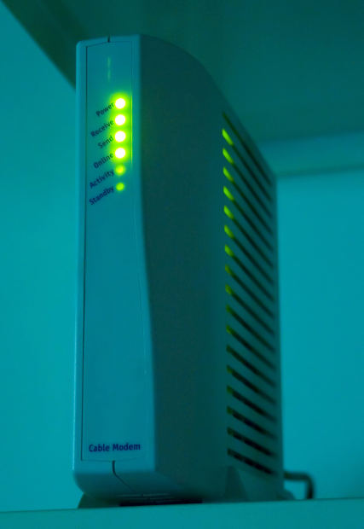
podle technického zpřístupnění
online
offline

Slide 10
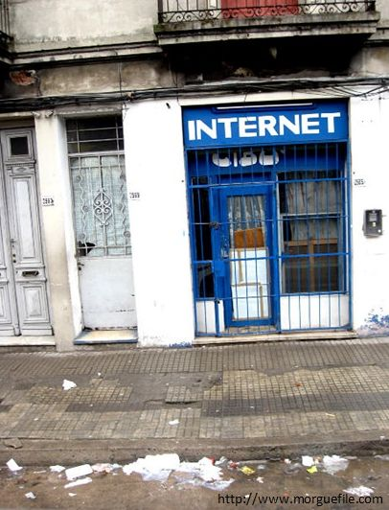
podle dostupnosti
volně dostupné
dostupné pouze určitému okruhu
uživatelů

Slide 11
podle popisu primárního dokumentu
plnotextové
bibliografické
faktografické
obrazové
audio, video,
multimediální databáze

Slide 12
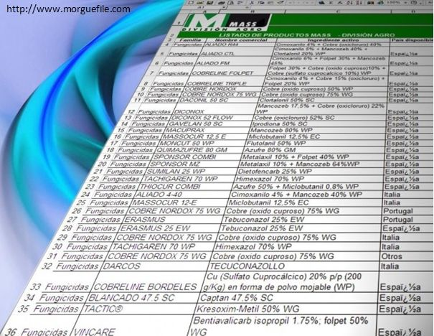
podle způsobu práce
umožňující zápis
umožňující pouze vyhledávání a čtení

Slide 13
podle časového hlediska
retrospektivní
souběžné
perspektivní

